Slide 1
Semantisatieverhaal B: Weet je wat mijn nichtje van 10 maanden oud heeft gedaan? Ze had een duploblokje ingeslikt. Ja echt! Kleine kinderen stoppen van alles in hun mond. De meest uiteenlopende spullen, de meest verschillende spullen, stopt een klein kind in zijn mond. Knikkers, muntjes, haarclipjes en dus ook duplo. Een klein voorwerp poept een kind wel weer uit. Dat komt wel bij de bestemming, de wc! De bestemming is de plaats waar iets of iemand heengaat. Poep heeft als eindbestemming de wc. Maar een groot voorwerp kan stranden in de darmen. Het kan vastlopen. Als het vastgelopen is, blokkeert het de darm en krijgt het kind buikpijn. Een blokkade is een afsluiting van een doorgang. De poep kan dan ook niet meer door de darmen. Naar schatting, dat betekent ongeveer, gaan zo’n 1000 kinderen per jaar naar een dokter met zo’n blokkade. Ouders hopen dat de dokter het ingeslikte voorwerp vlot kan trekken zodat de blokkade wordt opgelost. Vlot trekken betekent zo trekken dat het niet meer vastzit. Maar weet je wat de meeste dokters zeggen wat je moet doen? Meteen je kind ontbijtkoek laten eten als het iets van goederen heeft ingeslikt. Als het spullen heeft ingeslikt. Er komt dan een laagje ontbijtkoek om het voorwerp en dat glijdt gemakkelijk door de darm. Zo zal het niet zo snel stranden en voor een blokkade zorgen. Zo win je, zo bespaar je, daarmee een bezoekje aan de dokter of het ziekenhuis. Het is even tijdrovend, het kost veel tijd, je kind zo veel mogelijk ontbijtkoek te laten eten, maar goed….het werkt! Je kunt goed variëren met ontbijtkoek, want er is zoveel variatie te koop. Er zijn veel verschillen in soorten ontbijtkoek. Je kunt er goed mee variëren. Dat maakt het eten van veel ontbijtkoek minder vervelend. Mijn nichtje heeft na 5 dagen het duploblokje uitgepoept. Gelukkig!! Heb jij als klein kind wel eens iets per ongeluk ingeslikt?
B
Notes:
de blokkade = de afsluiting van een doorgang
winnen = besparen
naar schatting = ongeveer
stranden = vastlopen
uiteenlopend = verschillend
variëren = verschillen
de goederen = de spullen
de bestemming = de plaats waar iets of iemand heengaat
vlot trekken = zo trekken dat het niet meer vastzit
tijdrovend = wat veel tijd kost

Slide 2
Mariët Bolding-Koster Gerarda Das
Mandy Routledge
Francis Vrielink
Week 13 – 30 maart 2021
Niveau B

Slide 3
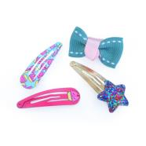
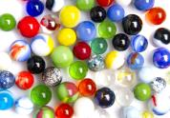
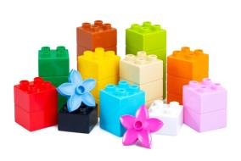
uiteenlopend

Slide 4
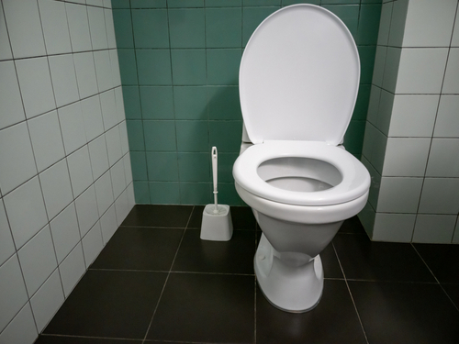
de bestemming

Slide 5
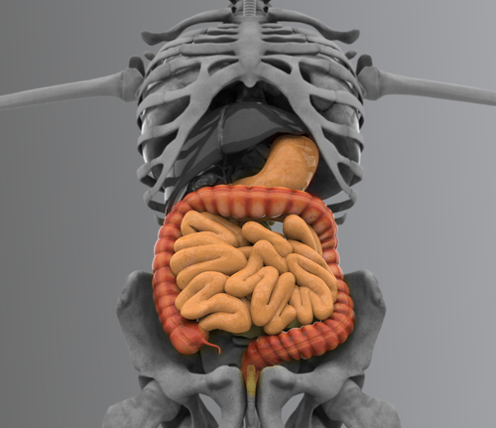
stranden

Slide 6
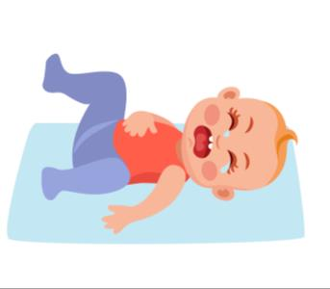
de blokkade

Slide 7
naar schatting
1000

Slide 8
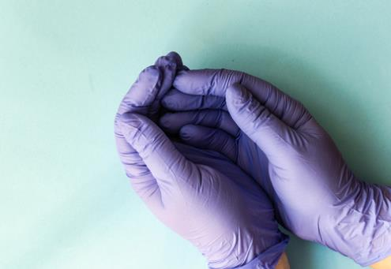
vlot trekken

Slide 9
de goederen

Slide 10
winnen

Slide 11
tijdrovend

Slide 12
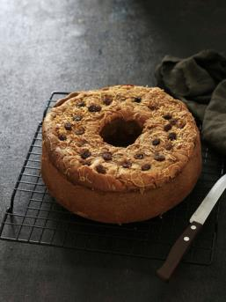
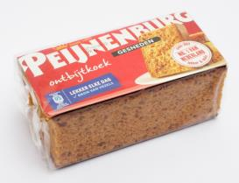
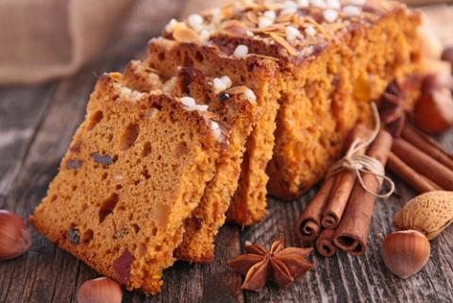
variëren

Slide 13
Op de woordmuur:

Slide 14
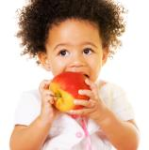
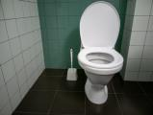
het beginpunt
de bestemming
= het startpunt, de plek waar het begint
Het beginpunt is je mond.
= de plaats waar iets of iemand heengaat
De bestemming is uiteindelijk het toilet.

Slide 15
tijdrovend
tijdbesparend
= wat veel tijd kost
Zorgen dat je kind veel ontbijtkoek eet, kan een tijdrovende klus zijn.
= wat veel tijd scheelt, het kost minder tijd
Als je elke avond je spullen klaarlegt voor de volgende dag, is dat een tijdbesparende actie voor de volgende ochtend.

Slide 16
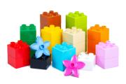
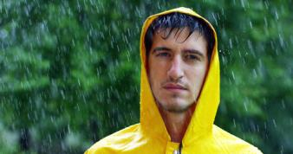
uiteenlopend
hetzelfde
= verschillend
Jonge kinderen slikken uiteenlopende dingen in.
= niet uiteenlopend
Als het regent is het effect niet uiteenlopend maar altijd hetzelfde: je wordt nat.

Slide 17
Wanneer er speelgoed strandt in de darmen, kan dit de darm blokkeren. Een dokter kan het weer vlot trekken en de blokkade oplossen.
vlot
de
trekken
blokkade
= zo trekken dat het niet meer vast zit
stranden
= de afsluiting van een doorgang
= vastlopen

Slide 18
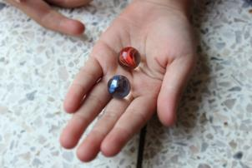
naar
exact
schatting
= ongeveer
Er gaan naar schatting 1000 kinderen per jaar naar de dokter omdat ze iets hebben ingeslikt.
= precies
Er zijn exact 2 knikkers ingeslikt door het kind.
1000

Slide 19
de goederen
= de spullen

Slide 20
variëren = verschillen
Je kunt goed variëren met ontbijtkoek, want er is zoveel variatie te koop.

Slide 21
winnen = besparen
Als je je kind ontbijtkoek laat eten, win je daarmee een bezoekje aan de huisarts.

